Slide 1
সবাইকে ফুলের শুভেচ্ছা

Slide 2
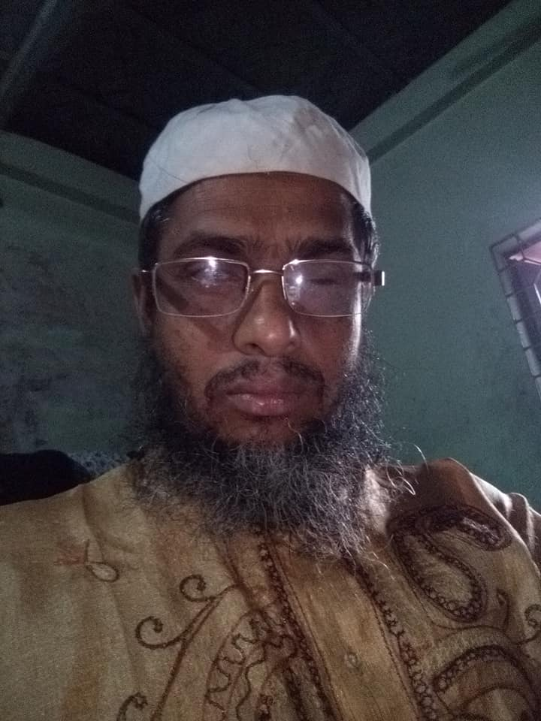
নামঃমোহাম্মদ ওছমান বেগ
সহকারী শিক্ষক,
বুড়িচং হাজী ফজর আলী উচ্চ বিদ্যালয়, বুড়িচং ,কুমিল্লা।
মোবাইল-০১৮১৫৪০১৫৭৫

Slide 3
শ্রেনিঃসপ্তম
বিষয়ঃইসলাম ও নৈতিক শিক্ষা
অধ্যায়ঃ চতুর্থ, পাঠঃ ১৫
পাঠশিরোনামঃ ছিনতাই
সময়ঃ ৫০মিনিট
তারিখ-২৪/১০/২০১৯

Slide 4
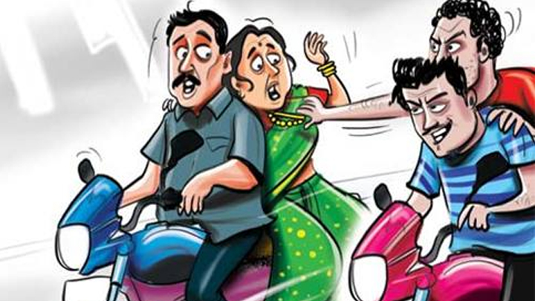

Slide 6
শিখন ফল
ছিনতাই কী বলতে পারবে
ছিনতাইয়ের কুফল গুলো বর্ননা করতে পারবে
সমাজ থেকে কীভাবে ছিনতাই প্রতিকার করা যায় তা ব্যাখ্যা করতে পারবে

Slide 7
অন্যায় ভাবে বল প্রয়োগ

Slide 9
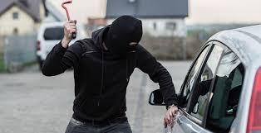

Slide 10
একক কাজ
ছিনতাই কাকে বলে

Slide 11
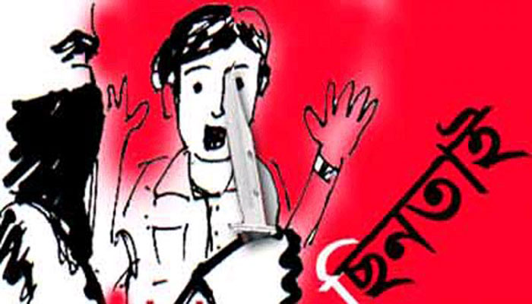

Slide 12
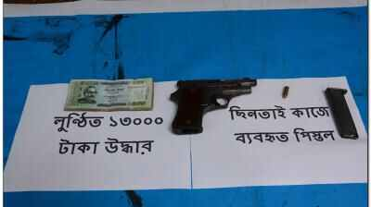

Slide 14
জোড়ায় কাজ
ছিনতাইয়ের কুফল গুলো বর্ননা কর

Slide 18
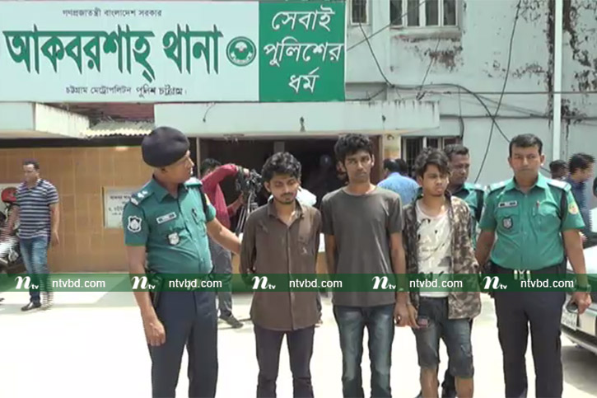

Slide 19
দলগত কাজ
সমাজ থেকে কীভাবে ছিনতাই প্রতিকার করা যায় তা ব্যাখ্যা কর

Slide 21
মূল্যায়ন
ছিনতাই কি
অপকর্ম কি
লুটতরাজ কি

Slide 22
বাড়ির কাজ
তোমরা কি কি অন্যায় কাজ করবে না,একটি তালিকা তৈরি কর

Slide 23
ধন্যবাদ

